Slide 1
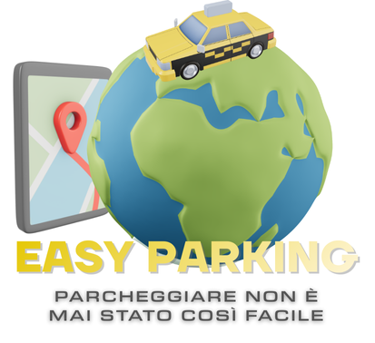

Slide 2


il futuro del parcheggio autonomo
Il Progetto EasyParking rappresenta un’applicazione che si occupa di gestire le prenotazioni per il parcheggio di un locale in modo efficiente e sicuro.
Team di sviluppo (gruppo di lavoro composto da Fabio Cofano e Francesco Flore)

Slide 3

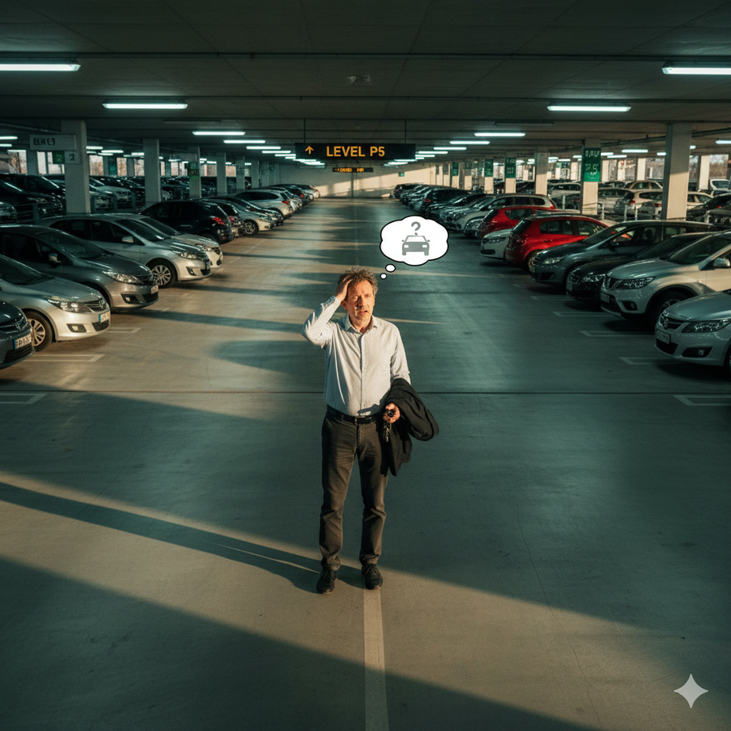
I NOSTRI OBIETTIVI
1.Riduzione Lavoro Illegale: Rimozione dei “parcheggiatori abusivi”, figure designate in modo illecito dai proprietari o da terzi
2. Localizzazione Parcheggio: Risoluzione del problema dell'auto "smarrita" (utenti che dimenticano la posizione del proprio veicolo).
3.Efficienza Operativa: Eliminazione della confusione e dei ritardi all'ingresso e all’uscita dei locali.

Slide 4

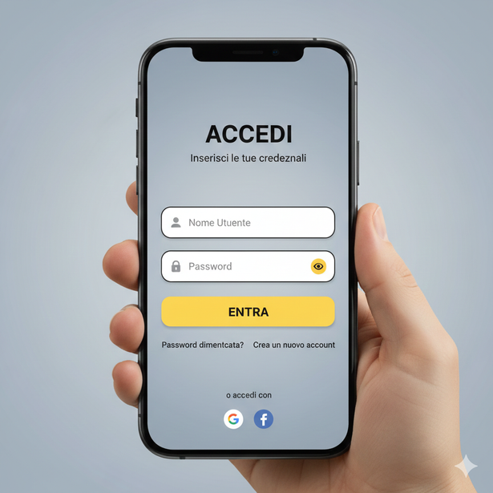

USER JOURNEY: UN'ESPERIENZA rapida ed efficace
Processo:
Tutto ciò che ti serve a portata di click!
Registrazione e Login: Accesso sicuro con credenziali personali.
Ricerca Intelligente: Selezione della località, della data e degli orari di arrivo/uscita.
Selezione Posto: Il sistema mostra esclusivamente i posti disponibili per quella data e quel preciso slot temporale.
Transazione Protetta: Pagamento tramite gateway esterni (es. PayPal) con conferma immediata dei dati della prenotazione.
Navigazione: Attivazione del modello virtuale per il raggiungimento del posto auto.

Slide 5

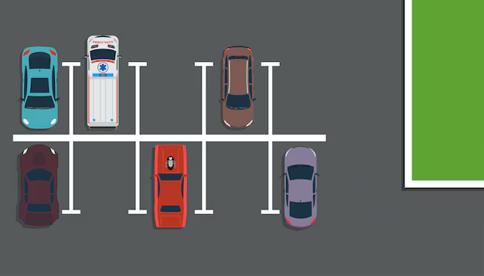
VISUALIZZAZIONE VIRTUALE DEL PERCORSO
Modello 3D: Un'auto virtuale guida l'utente dall'ingresso del locale al posto assegnato.
Supporto per uscita: Ottimizzazione del tragitto verso l'uscita al termine della permanenza.
Tecnologia: Utilizzo di Unity (C#) e sistema NavMesh per percorsi fluidi e senza lag.

Slide 6
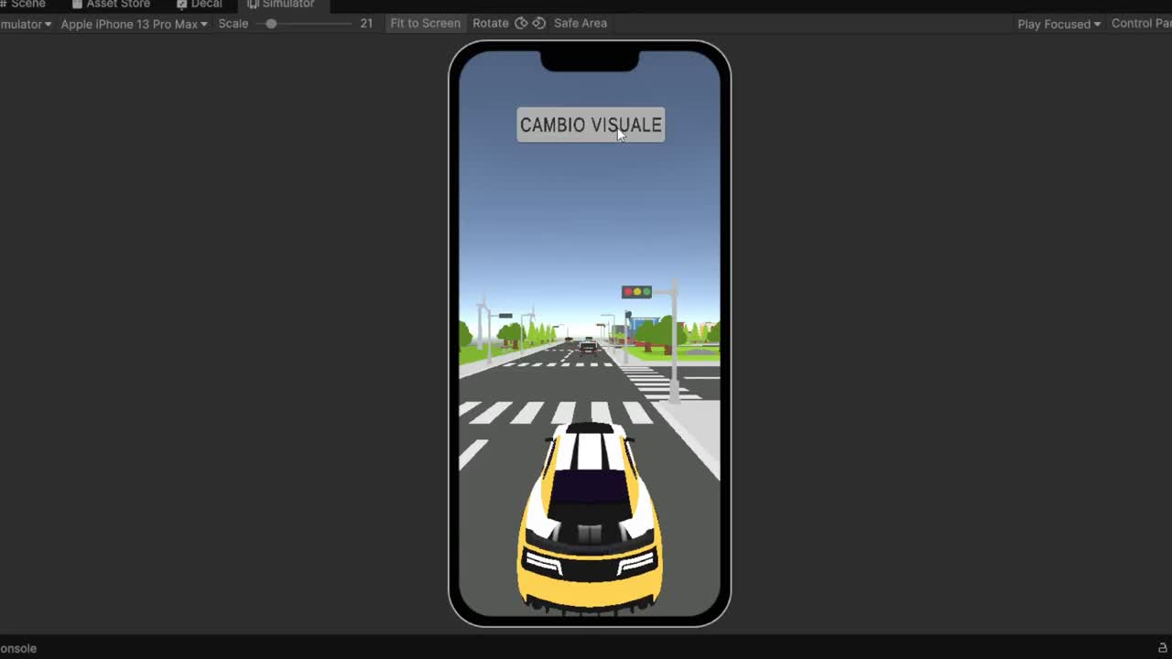

Slide 7


REQUISITI DI SISTEMA (FURPS+)
Funzionalità (F): Autenticazione, gestione prenotazioni (CRUD) e modello 3D del percorso.
Usabilità (U): Interfaccia intuitiva ; prevenzione errori su date passate o posti non disponibili.
Affidabilità (R): Prevenzione doppie prenotazioni e gestione dei crash del gateway di pagamento.
Prestazioni (P): Risposta agli input immediata e caricamento disponibilità posti in meno di 5 secondi. Il percorso riprodotto su Unity deve essere fluido e privo di lag.
Supportabilità (S): Architettura containerizzata per garantire il funzionamento identico in ogni ambiente. L'architettura deve permettere di modificare facilmente la mappa del
parcheggio e configurare giorni di chiusura, festività e orari di apertura tramite un pannello di controllo, senza dover riscrivere il codice.

Slide 8
LA SCELTA DELLE TECNOLOGIE
Modello Architetturale: Microservizi con approccio "Unity as a Library" (UaaL).
Stack Tecnologico:
Frontend: Flutter (App container cross-platform).
Backend: Node.js (Gestione richieste I/O).
Database: PostgreSQL (Transazioni sicure).
Motore 3D: Unity con C# (Sistema NavMesh per i percorsi).
Cloud: Google Cloud (Storage dei modelli per alleggerire l'app).

Slide 9

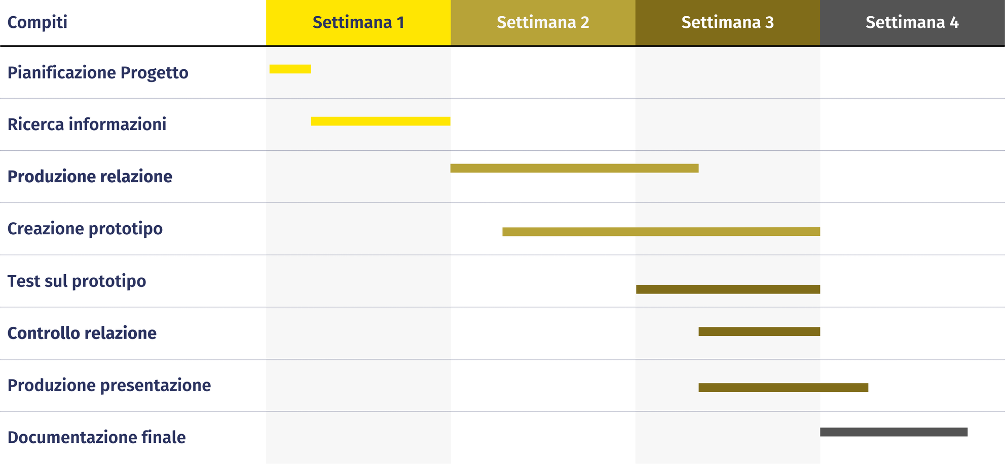
PIANIFICAZIONE DEL PROGETTO
Modello di Processo: Agile.
Pianificazione(Gantt): Durata di 4 settimane, includendo pianificazione, creazione prototipo, test e documentazione finale.

Slide 10
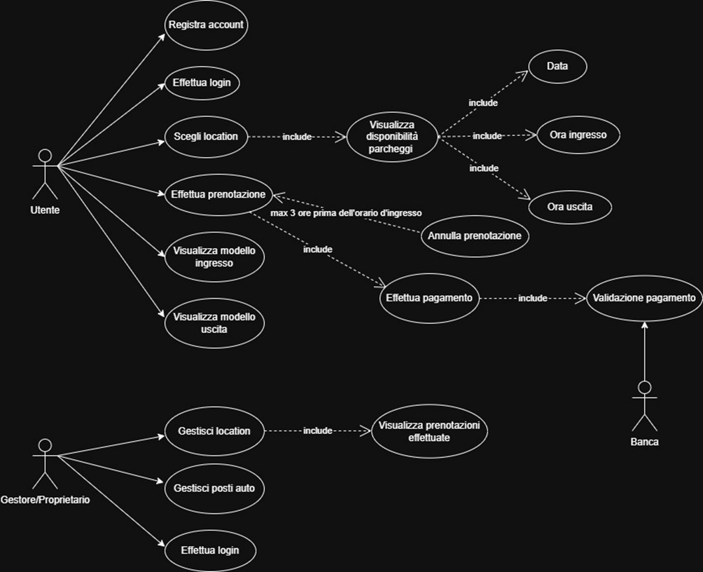
DIAGRAMMA DEI CASI D’USO
Descrizione delle funzioni e dei servizi offerti dal sistema, con gli attori: Utente, Gestore e Banca.

Slide 11
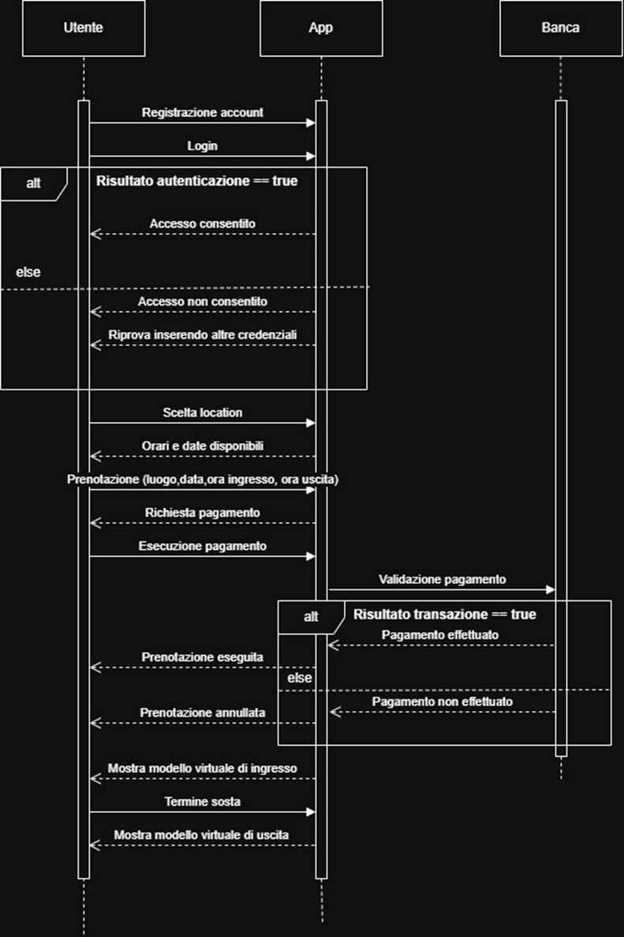
DIAGRAMMA DI SEQUENZA
Illustrazione del flusso logico che porta dalla prenotazione alla visualizzazione del modello 3D.

Slide 12
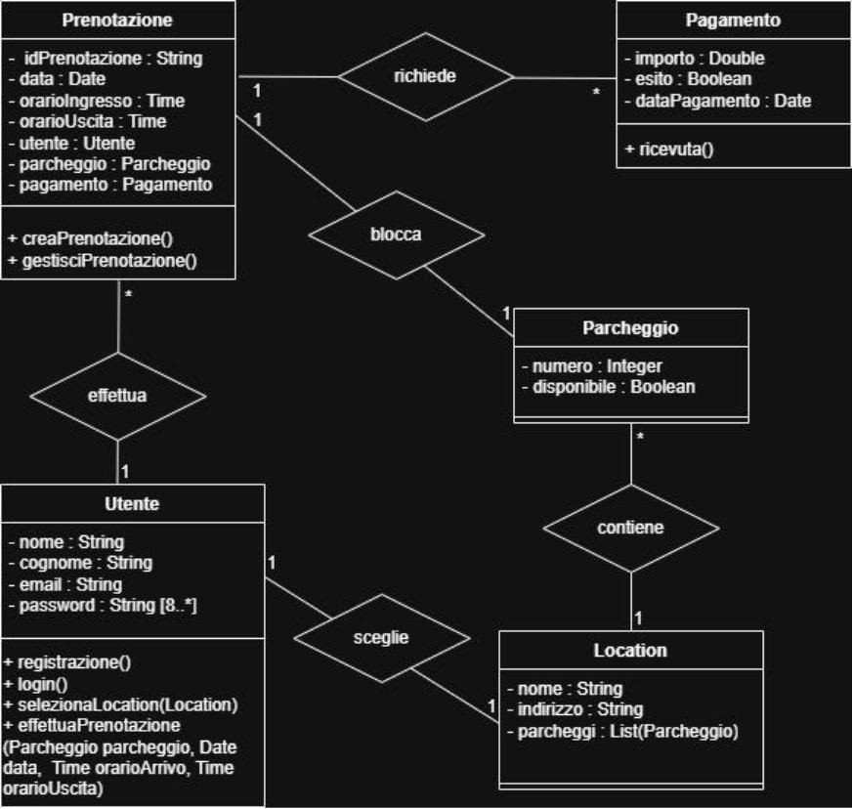
DIAGRAMMA DELLE CLASSI
Struttura e legami delle entità: Prenotazione, Utente, Pagamento, Parcheggio e Location.

Slide 13
STIMA DEI COSTI (COCOMO)
a = 2.4 (Progetto semplice e di piccole dimensioni)
b = 1.05
c = 2.5
d = 0.38
KLOC = 1 (=> 1000 - Numero massimo di righe di codice utilizzabili)
Effort = a x (KLOC)^b = 2.4 x (1)^1.05 = 2.4 PM (Persone/Mese)
Time = c x (Effort)^d = 2.5 x (2.4)^0.38 = 3.5 M (Mesi)

Slide 14
CONCLUSIONI E SVILUPPI FUTURI
Problemi riscontrati
Il progetto è stato svolto senza particolari problematiche legate a ritardi di consegna o a mancate conoscenze specifiche in materia. Le uniche difficoltà sono state legate alla creazione del prototipo, data la poca esperienza nell’utilizzo dei linguaggi di programmazione e della stessa piattaforma Unity. La principale difficoltà insorta ha riguardato la parte di codice legata al cambio di telecamera per mostrare il parcheggio dall’alto, una volta selezionato il parcheggio scelto.
Miglioramenti futuri
Il cambiamento principale da compiere in una fase successiva potrebbe essere la rappresentazione verosimile di un parcheggio realistico, poiché il modello prodotto è solo un esempio per far comprendere visivamente quale sia la nostra idea di progetto.
Un’altra modifica può essere un movimento più fluido dell’auto e una vista del parcheggio più chiara.
Inoltre, per rendere il tutto più semplice e coerente si potrebbe implementare tutto il sistema di prenotazione su Unity, andando a rimuovere l’app “container” e permettendo all’utente di utilizzare la piattaforma più velocemente.

Slide 15

GRAZIE PER
L’ATTENZIONE!

